Slide 1
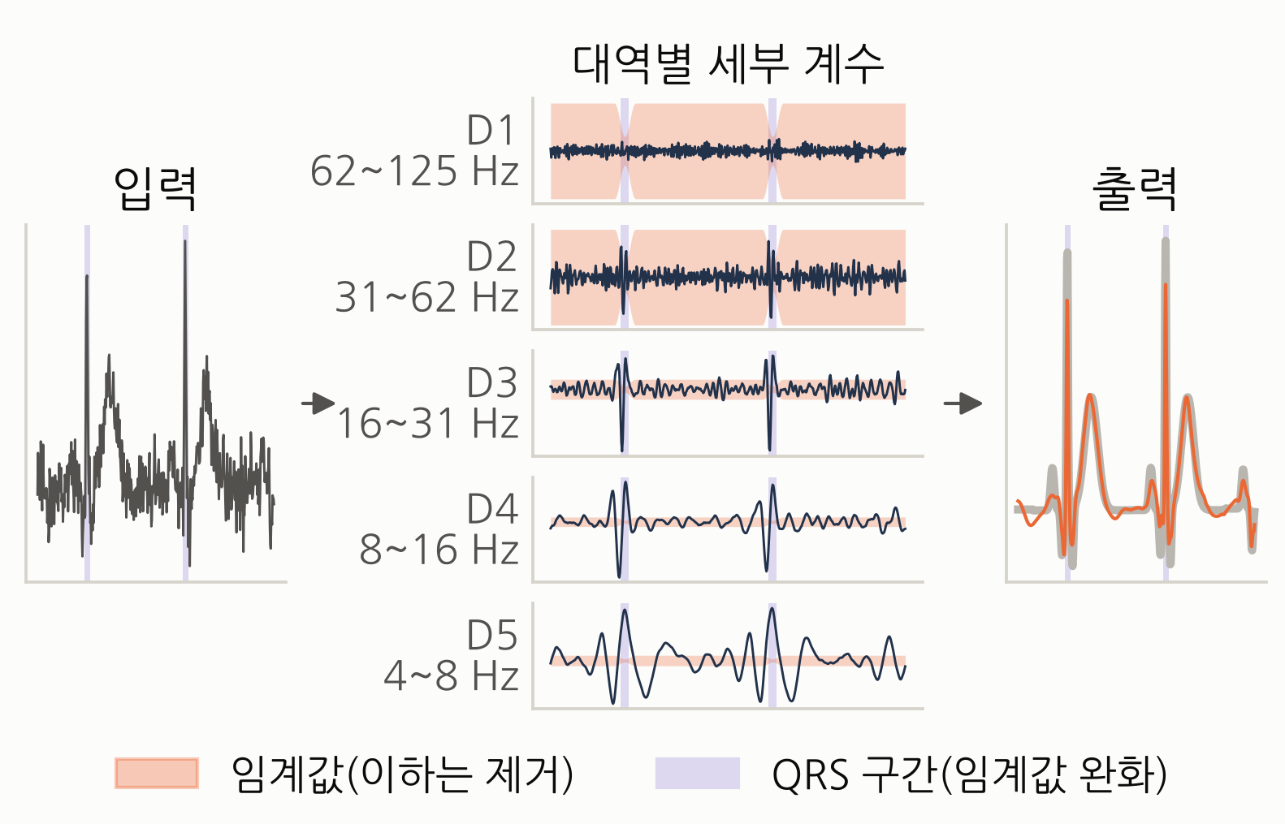
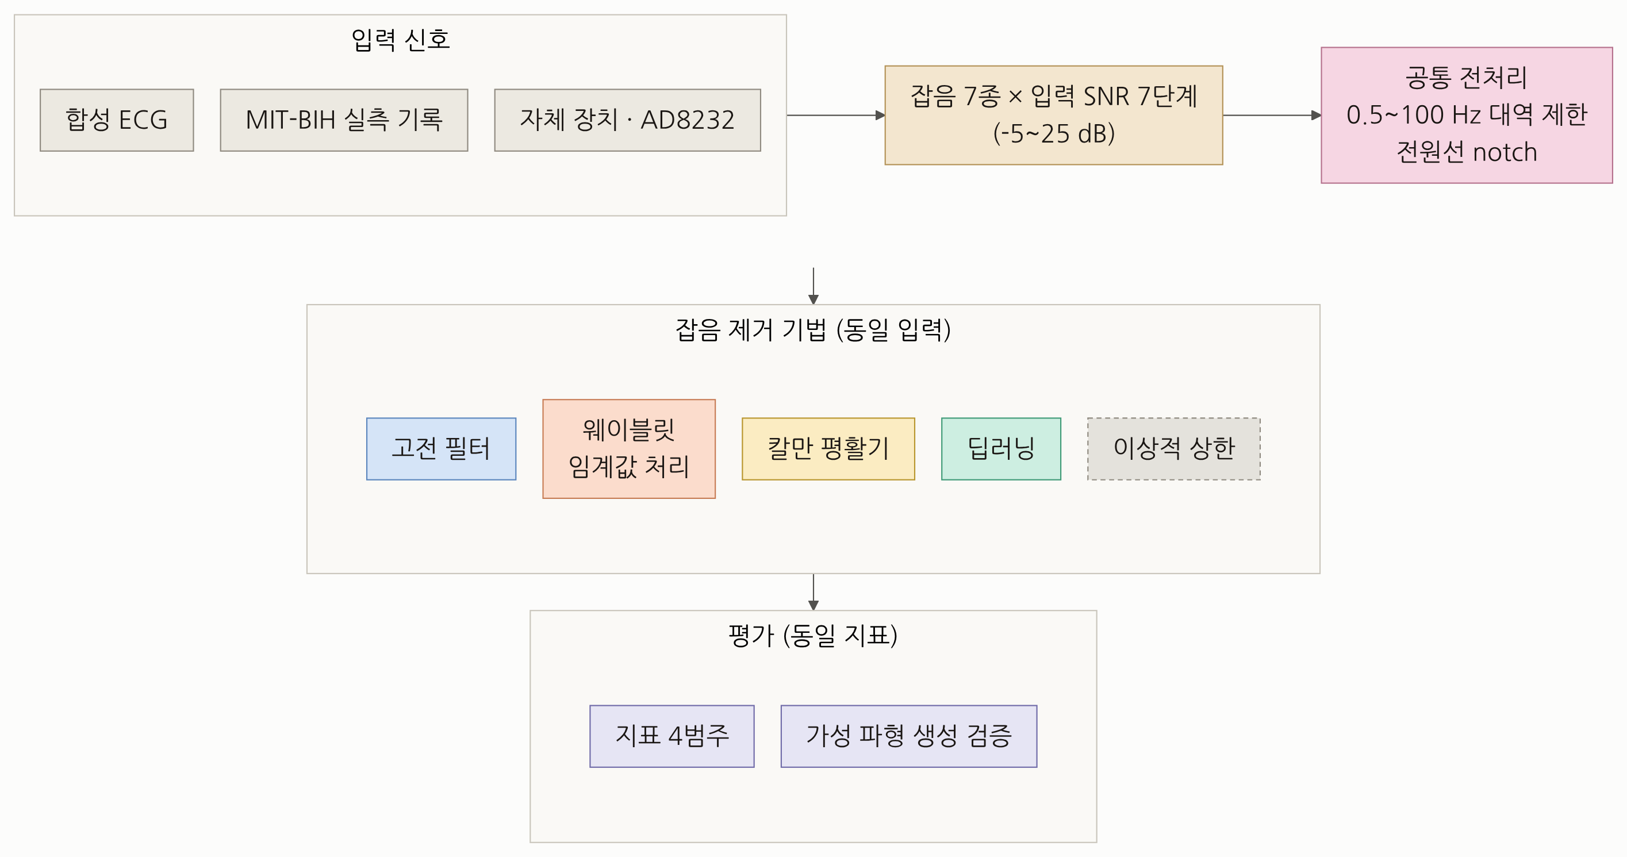
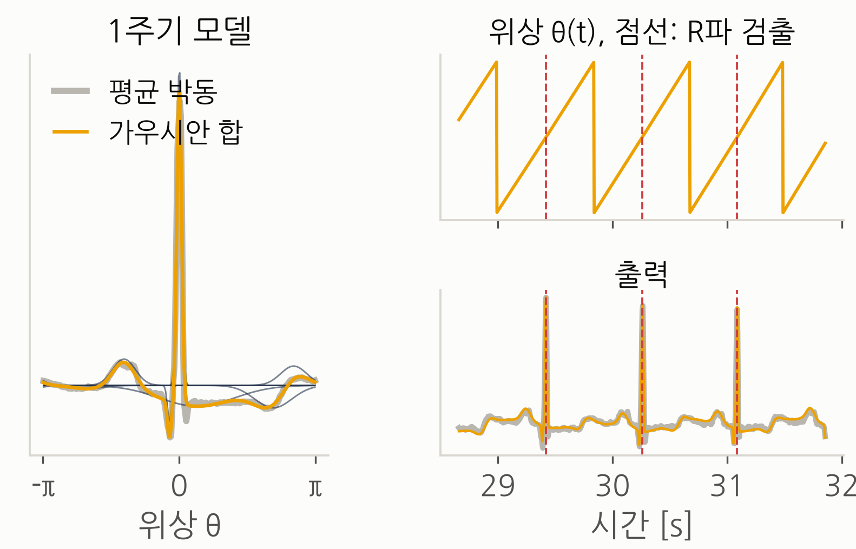
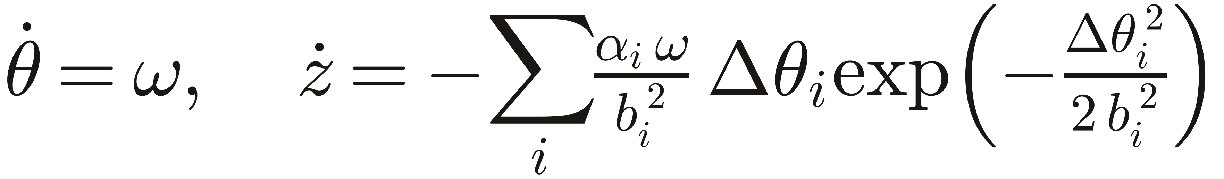
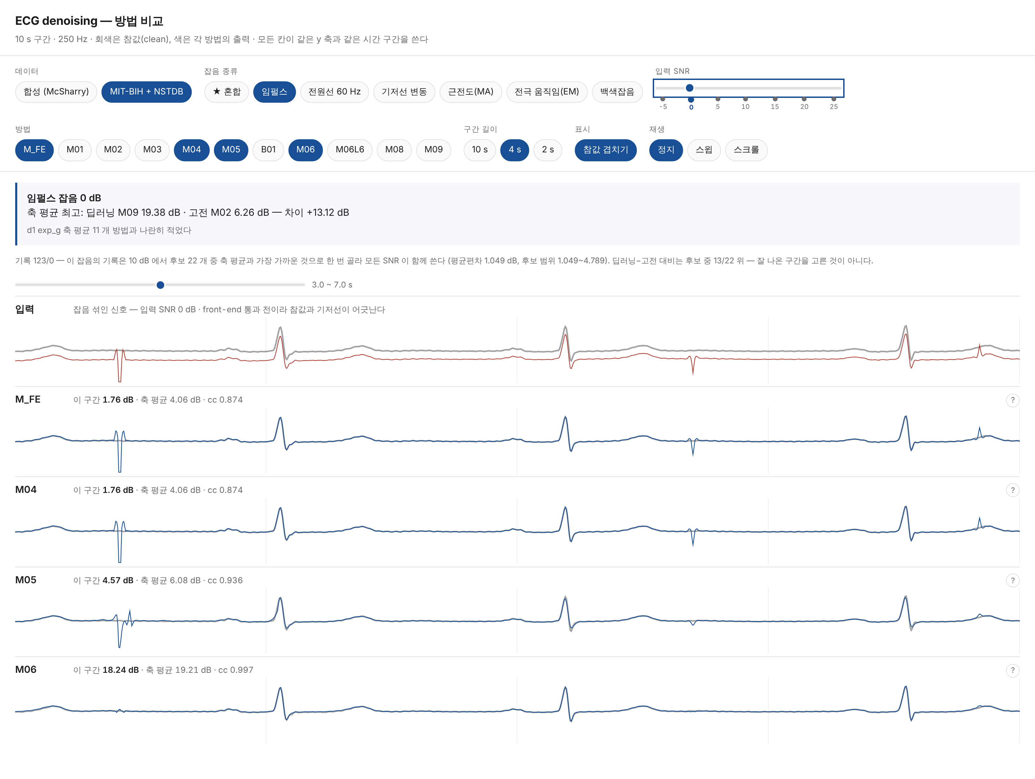
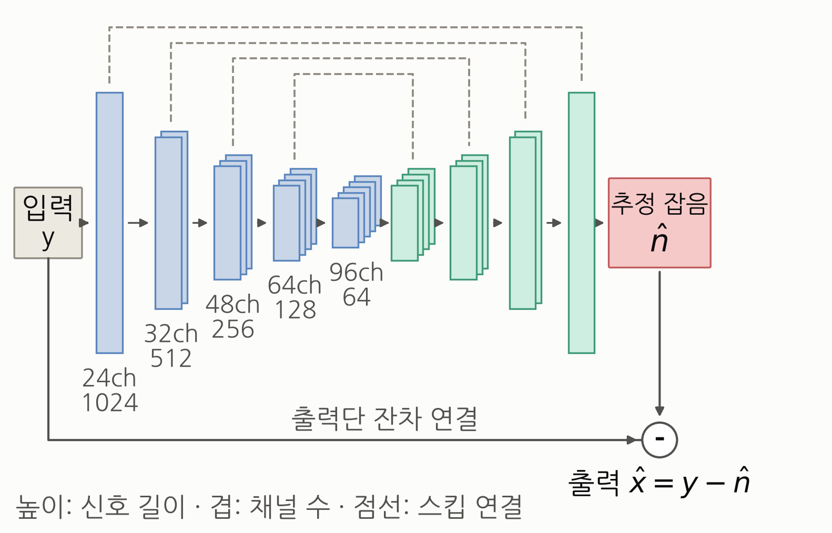
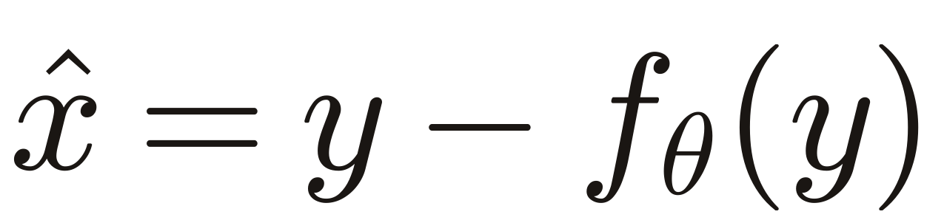
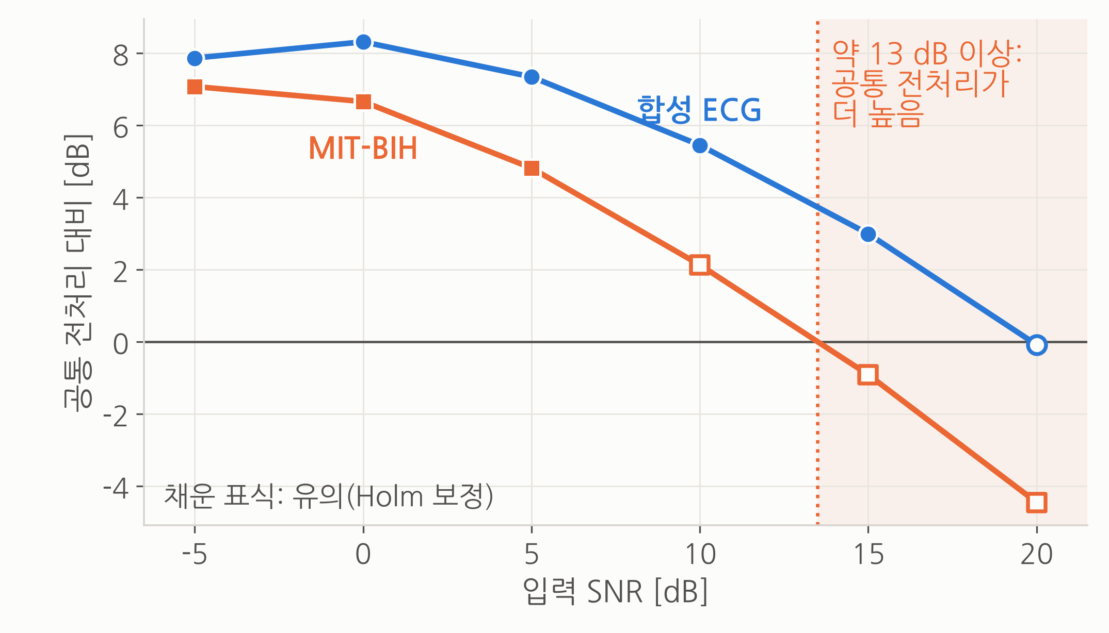
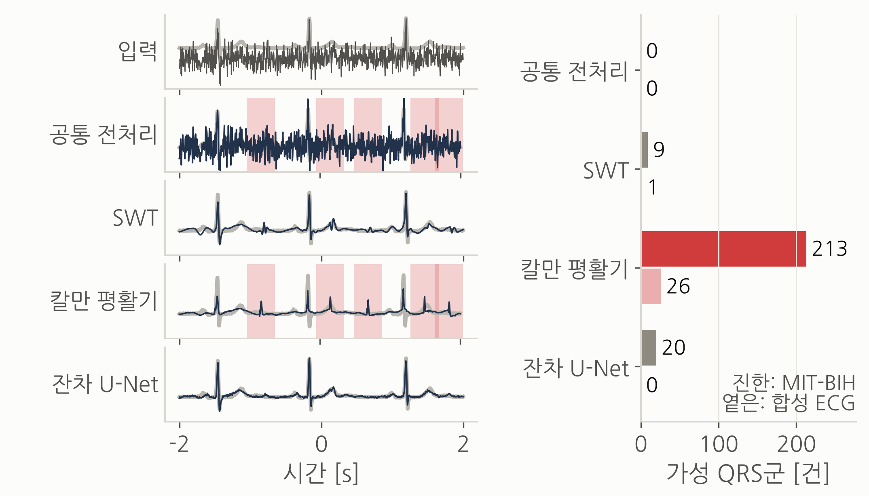
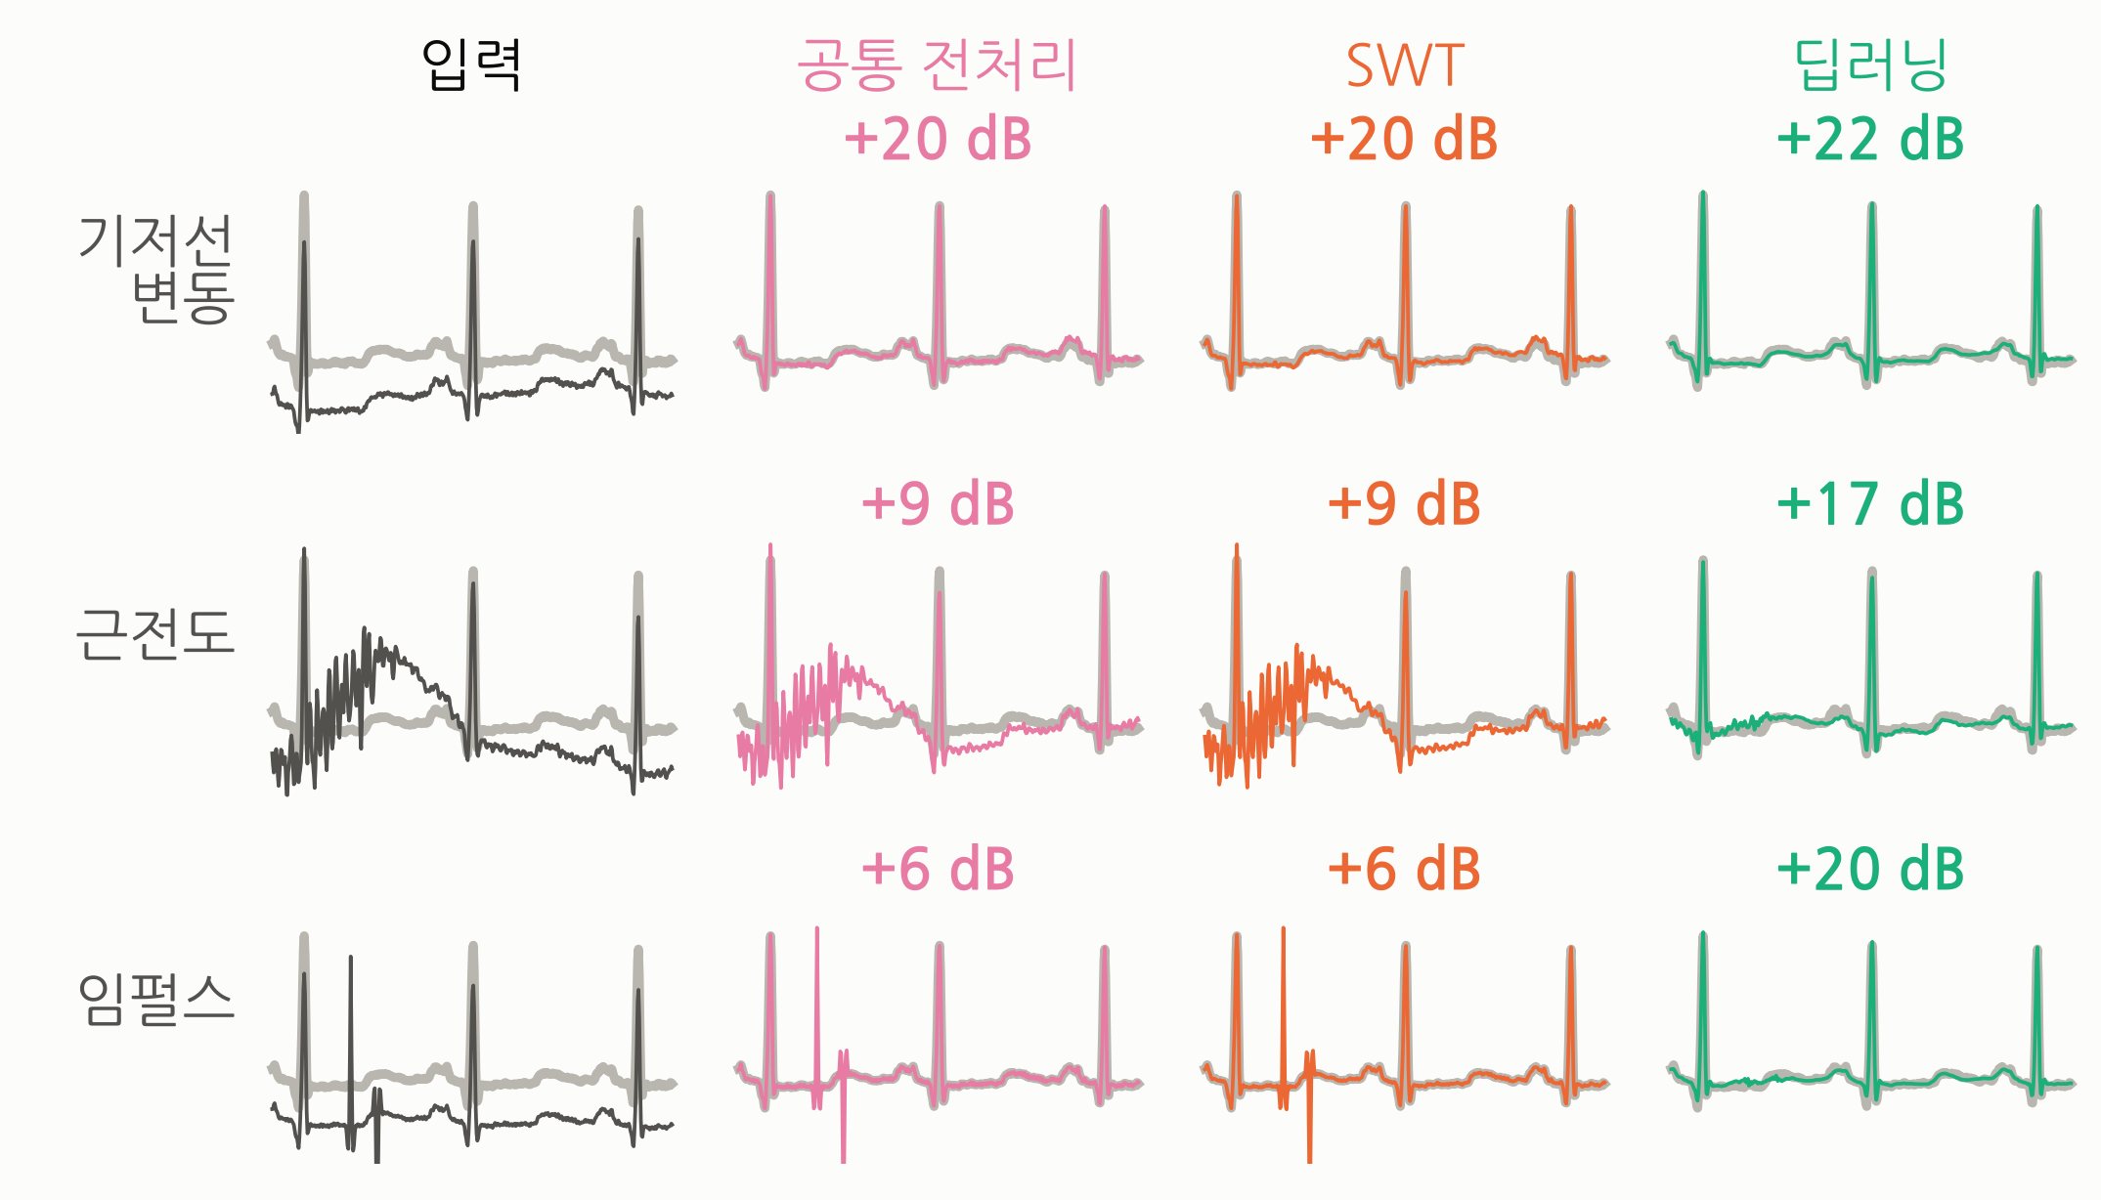
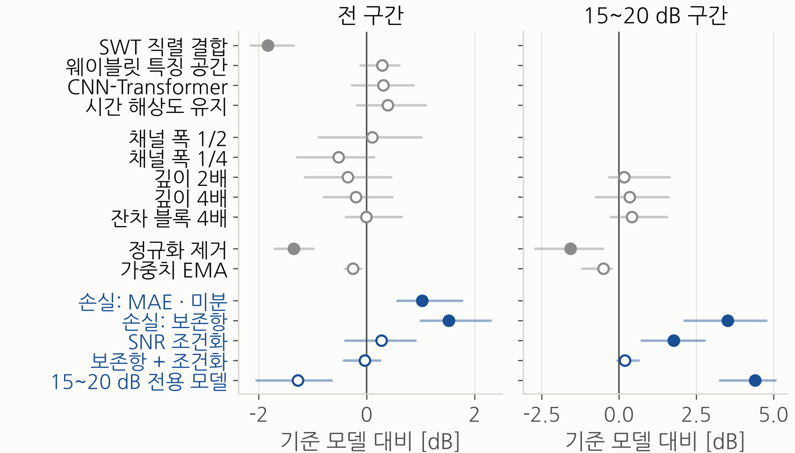
심전도 잡음 제거 기법의 정량적 비교 연구
조원 이름 : (입력)
담당교수 : (입력)
작품 개요
자체 제작한 ECG 취득 장치(AD8232, Arduino Uno)의 잔류 잡음을 줄이는 후처리 기법을 정량적으로 비교하였다. 고전 필터 · 웨이블릿 임계값 처리 · 칼만 평활기 · 딥러닝을 동일한 입력 · 공통 전처리 · 평가 지표로, 합성 ECG와 MIT-BIH 실측 기록에서 평가하였다. 본 시스템은 연구용 신호처리 시스템이며 임상 진단 용도가 아니다.
작품 내용
이론적 배경
잡음 종류와 입력 SNR에 따라 적합한 기법이 달라지는지를 분석하였다. 평가 체계는 기법 구현보다 먼저 확정하였다.
① 정상 웨이블릿 변환(SWT) 적응 임계값 처리
입력을 다섯 개 주파수 대역의 세부 계수로 분해하고, 대역마다 다른 임계값을 적용한 뒤 다시 합성한다.
k: 대역별 배율, σ: 잡음 표준편차, g(t): QRS 구간의 임계값 완화 함수.
장점 무잡음 입력의 왜곡이 가장 작다(출력 SNR 40.1 dB).
한계 기저선 변동 · 임펄스 잡음은 제거하지 못한다.
② 확장 칼만 평활기(McSharry 모델)
ECG 한 주기를 심장 위상 θ 위 가우시안 함수(P · Q · R · S · T파)의 합으로 모델링한다.
그림 1. 비교 실험 구성. 지표 4범주: 재구성 오차 · 파형 보존 · R파 검출 · 주파수 특성.
위상은 검출된 R파마다 0으로 재설정되고, 칼만 평활기가 상태 [θ, z]를 추정한다.
장점 모델과 맞는 합성 ECG에서 개선량이 크다(+16.2 dB).
한계 R파 오검출 위치에 가성 QRS군을 만든다.
③ 잔차 학습 1D U-Net
인코더가 신호 길이를 반씩 줄이며 채널을 늘리고, 디코더가 스킵 연결로 복원한 추정 잡음을 입력에서 뺀다.
사진: 신호 취득 장치
(전극, AD8232, Arduino Uno)
[사진 삽입 예정]
장점 13 dB 미만 · 임펄스 잡음에서 우수하고, 가성 파형이 가장 적다.
한계 무잡음 입력도 변형한다(출력 SNR 22.2 dB, 보존항 적용 시 37.4 dB).
그림 2. 신호 취득 장치.
그림 3. 시연 화면.
결과 및 고찰
고찰
• 딥러닝은 입력 SNR −5 dB에서 공통 전처리보다 7.1 dB 높았으나, MIT-BIH에서는 약 13 dB 이상에서 공통 전처리 단독이 더 높았다(그림 4). 모든 조건에서 최적인 단일 기법은 없었다.
• 칼만 평활기는 위양성 검출 위치에 실제 박동과 비슷한 가성 QRS군을 만들었다(MIT-BIH 213건, SWT의 약 24배, 그림 5). 잔차 학습 딥러닝의 가성 파형 생성이 가장 적었다.
• 기저선 변동은 공통 전처리만으로 제거되었고, 임펄스 잡음은 딥러닝만 제거하였다(그림 6).
• 구조 · 규모의 변경은 유의한 개선이 없었고, 유의한 개선은 손실 함수와 SNR 조건화에서만 관찰되었다(보존항, 15~20 dB 구간 +3.5 dB, 그림 7).
한계 공개 데이터 두 종으로 평가하였고, 자체 장치 데이터 평가는 진행 중이다.
그림 4. 공통 전처리 대비 딥러닝의 SNR 개선량
그림 5. 기법별 가성 QRS군(음영: 위양성 검출 위치)
그림 6. 잡음 종류별 출력(MIT-BIH, 입력 SNR −5 dB)
그림 7. 잔차 U-Net 변경 16종의 효과(채운 점: p < 0.05)

